Slide 1

第8章 数据分析

Slide 2
数据分析是指用适当的统计、分析方法对收集来的大量数据进行汇总、理解和消化，以求最大化地开发数据的功能，发挥数据的作用。数据分析是为了提取有用信息和形成结论而
对数据加以详细研究和概括总结的过程。数据分析结果包括数据集中趋势、离散趋势和峰度与偏度等。
本章将介绍如何使用第三方库 pandas 来进行数据分析。

Slide 3

第9章 数据分析
读写数据
01
结构化数据（DataFrame）
02
数据统计与分析
03

Slide 4

读写数据
Part 01
文本文件的读取
Part 02
文本文件的写入
Part 03
excel文件的读取
Part 04
excel文件的写入

Slide 5
文本文件的读取
pandas 库提供了 read_table()函数读取文本文件。
pandas.read_table(filepath_or_buffer, sep=<no_default>, delimiter=None, header= 'infer', names=NoDefault.no_default, index_col=None, dtype=None, engine=None, nrows=None, ...)

Slide 6
read_table
filepath_or_buffer：必需参数，字符或文件对象，表示要读取的文本文件的路径或文件对象。
sep：字符，表示字段分隔符，默认为制表符“\t”。read_csv()中默认为“,”。
header：整型或整型列表，表示把某行数据作为列名，默认为“infer”，表示自动识别。
names：数组，表示列名。
index_col：整型或字符或列表，表示把某列或某些列指定为索引列，默认为 None。
dtype：字典，表示对应列的数据类型，默认为 None。
nrows：整型，表示读取文件中的行数，常用于大文件的片段读取，默认为 None。

Slide 7
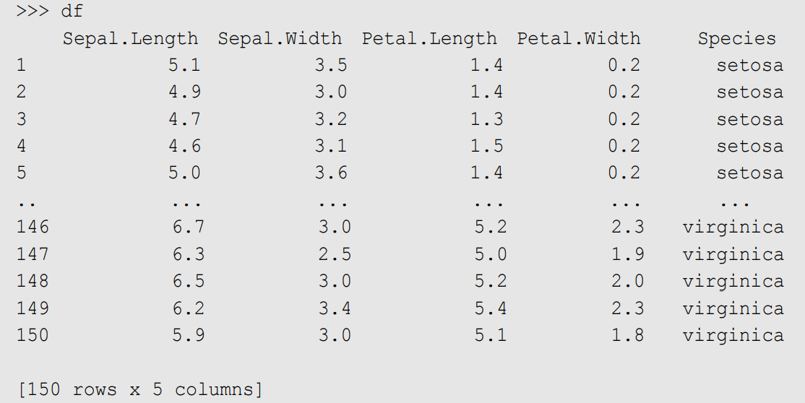
read_table
【例 9-1】 从鸢尾花数据集文本文件中读取数据。
>>> df = pd.read_table('iris.txt', sep=' ')

Slide 8
CSV文件
CSV 文件又称逗号分隔符文件，是一种特殊的文本文件，字段间的分隔符是逗号。
pandas.read_csv(filepath_or_buffer, sep=”,”, delimiter=None, header= 'infer', names=NoDefault.no_default, index_col=None, dtype=None, engine=None, nrows=None, ...)

Slide 9
CSV文件
CSV 文件也是文本文件，因此也可以用read_table来读取CSV文件。
以下代码是完全等价的读取操作：
>>> df = pd.read_csv('iris.csv', index_col=0)
>>> df = pd.read_table('iris.csv', index_col=0, sep=',')

Slide 10
读写数据
Part 01
文本文件的读取
Part 02
文本文件的写入
Part 03
excel文件的读取
Part 04
excel文件的写入

Slide 11
CSV文件的写入
pandas 库提供了 to_csv()函数将数据保存到CSV文件中。
DataFrame.to_csv(path_or_buf=None, sep=',', na_rep='', float_format=None, columns=None, header=True, index=True, index_label=None, mode='w', encoding=None, compression='infer', quoting=None, quotechar='"', line_terminator=None, chunksize=None, date_format=None, doublequote=True, escapechar=None, decimal='.', errors='strict', storage_options=None)

Slide 12
to_csv
path_or_buf：字符或文件对象，表示要存储的 CSV 文件的路径或文件对象，默认为None，表示将生成的结果字符串输出到标准输出设备。
sep：字符，表示分隔符，默认为“,”。
na_rep：字符，表示缺失值的替代符，默认为空字符。
float_format：字符，表示浮点型的表示方式，默认为 None。
columns：数组，表示要存储的列，默认为 None。
header：布尔型，表示是否写入列名，默认为 True。
index：布尔型，表示是否写出行名，默认为 True。
mode：字符，表示文件的写入模式，默认为 w。
encoding：字符，表示存储文件的编码格式，默认为 None。

Slide 13
to_csv
>>> df = pd.DataFrame({'name': ['Raphael', 'Donatello'],
'mask': ['red', 'purple'],
'weapon': ['sai', 'bo staff']})
>>> print(df.to_csv())
,name,mask,weapon
0,Raphael,red,sai
1,Donatello,purple,bo staff

Slide 14
to_csv
>>> print(df.to_csv(index=False))
name,mask,weapon
Raphael,red,sai
Donatello,purple,bo staff
>>> print(df.to_csv(index=False, header=False))
Raphael,red,sai
Donatello,purple,bo staff

Slide 15
读写数据
Part 01
文本文件的读取
Part 02
文本文件的写入
Part 03
excel文件的读取
Part 04
excel文件的写入

Slide 16
excel文件的读取
pandas 库提供了 read_excel()函数来读取Excel文件。
pandas.read_excel(io, sheet_name=0, header=0, names=None, index_col=None, usecols=None, squeeze=False, dtype=None, engine=None, converters=None, true_values=None,false_values=None, skiprows=None, nrows=None, na_values=None, keep_default_na=True,na_filter=True, verbose=False, parse_dates=False, date_parser=None, thousands=None,comment=None, skipfooter=0, convert_float=None, mangle_dupe_cols=True, storage_options=None)

Slide 17
read_excel
io：Excel 文件的文件路径或文件对象。
sheet_name：字符串、整型或列表，默认为 0，表名。
header：整型，指定作为列名的行，默认为 0，即取第一行作为列名﹔若数据不含列名，则设定 header=None 即可。
names：数组，默认为 None。可用列表等参数指定列名序列，如果没有列名，则需要先设置 header=None。
index_col：表示以某一列作为行标签，默认为 None。
na_values：识别 NA/NaN 数据，并替换为该值。
nrows：整型，默认为 None，要解析的数据行数。

Slide 18
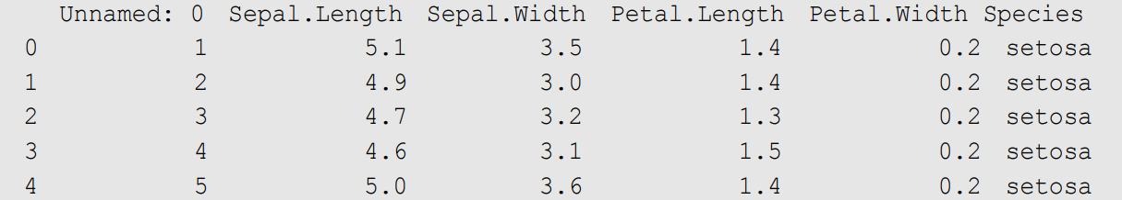
read_excel
读取'iris.xlsx'文件的前5行数据
>>> pd.read_excel('iris.xlsx', sheet_name="Sheet1", nrows=5)

Slide 19
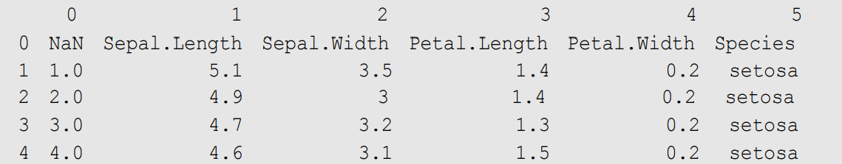
read_excel
如果没有列名数据，则设置header=None
>>> pd.read_excel('iris.xlsx', sheet_name="Sheet1", nrows=5, header=None)

Slide 20
读写数据
Part 01
文本文件的读取
Part 02
文本文件的写入
Part 03
excel文件的读取
Part 04
excel文件的写入

Slide 21
excel文件的写入
pandas 库提供to_excel()函数，用于将 DataFrame 数据写入 Excel 文件。
DataFrame.to_excel(excel_writer, sheet_name='Sheet1', na_rep='', float_format= None, columns=None, header=True, index=True, index_label=None, startrow=0, startcol=0, engine=None, merge_cells=True, encoding=None, inf_rep='inf', verbose=True, freeze_panes=None, storage_options=None)

Slide 22
to_excel
excel_writer：要写入的 Excel 文件的文件路径或文件对象。
sheet_name：字符串、整型或列表，默认为 0，表名。
na_rep：字符，表示缺失值的替代符，默认为空字符
columns：数组，要写入的列可。
engine：字符，使用哪种引擎写入 Excel 文件。可用“openpyxl”或“xlsxwriter”。
header：布尔型，表示是否写入列名，默认为 True。
index：布尔型，表示是否写出行名，默认为 True。
mode：字符，表示文件的写入模式，默认为 w。
encoding：字符，表示存储文件的编码格式，默认为 None

Slide 23
to_excel
把鸢尾花数据集写入名为“b.xlsx”的 Excel 文件，并且不写入行名
>>> df.to_excel('b.xlsx', index=False)

Slide 24
第9章 数据分析
读写数据
01
结构化数据（DataFrame）
02
数据统计与分析
03

Slide 25
结构化数据
Part 01
一维数据Series
Part 02
二维数据DataFrame
Part 03
二维数据的索引

Slide 26
一维数据（Series）
pandas提供了一个一维数据：Series。Series除了Numpy的ndarray的相关操作外，还为每一个元素增加了一个序号，以便像访问字典一样去访问其中的每一个元素。

Slide 27
一维数据（Series）
定义一个Series。
>>> ser =pd.Series(np.random.randn(5), index=["a", "b", "c", "d", "e"])
>>> ser
a 0.325042
b 0.316525
c -0.709012
d 1.233854
e 0.408000
dtype: float64

Slide 28
一维数据（Series）
按序号访问Series。
>>> ser['c']
-0.709012
将Series转换成ndarray。
>>> ser.to_numpy()
array([0.325042, 0.316525, -0.709012, 1.233854, 0.408000])

Slide 29
结构化数据
Part 01
一维数据Series
Part 02
二维数据DataFrame
Part 03
二维数据的索引

Slide 30
二维数据（DataFrame）
pandas提供了一个二维数据：DataFrame。DataFrame 数据就像是一个电子表格。DataFrame为每行每列都增加了一个序号，以便像访问字典一样去访问其中的每一个元素。

Slide 31
二维数据（DataFrame）
>>> df1 = pd.DataFrame(np.random.randn(10, 4), columns=["A", "B", "C", "D"])
>>> df1
A B C D
0 0.106867 0.467138 0.586098 -0.041752
1 -0.633317 0.694856 0.168517 0.864511
2 0.555532 0.265992 0.997319 -0.201418
3 -0.550328 0.470088 0.745762 0.293015
4 2.028993 -0.106596 0.300371 0.651715
5 0.012284 0.091037 -2.173593 1.253585
6 1.255196 0.558326 -1.040357 -0.868965
7 1.313710 -0.703531 -0.224255 -0.164956
8 0.279082 -0.290839 -0.100500 -0.061277
9 -1.541464 -0.555000 1.052033 -1.491364

Slide 32
结构化数据
Part 01
一维数据Series
Part 02
二维数据DataFrame
Part 03
二维数据的索引

Slide 33
二维数据的索引
DataFrame的索引方法有以下几种。
（1）通过列名获取某一列：df[col]。
（2）通过行名获取某一行：df.loc[label]。
（3）通过行号获取某一行：df.iloc[loc]。
（4）通过切片语法获取某些行：df[5:10]。
（5）通过一个布尔向量来获取指定的行：df[bool_vec]

Slide 34
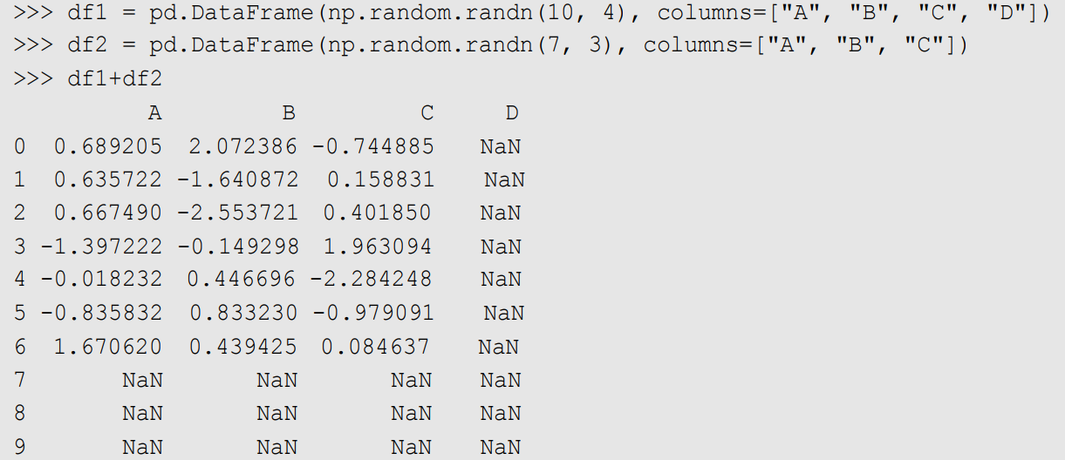
DataFrame的基本运算
DaDataFrame 可以直接参与大部分四则运算，其意义和numpy的矩阵运算相同。

Slide 35
DataFrame与matplotlib图形
DataFrame提供了plot函数，可以直接生成matplotlib图形
>>>df.assign(SepalRatio=df['Sepal.Width']/df['Sepal.Length'],PetalRatio=df['Petal.Width']/df['Petal.Length'], ).plot(kind="scatter", x="SepalRatio",y="PetalRatio")
>>> plt.show()

Slide 36
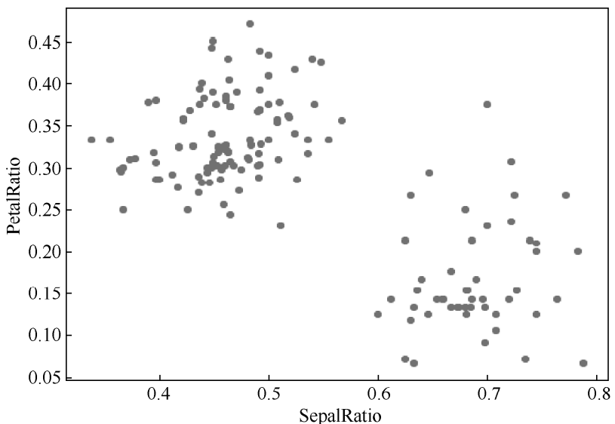
DataFrame与matplotlib图形

Slide 37
第9章 数据分析
读写数据
01
结构化数据（DataFrame）
02
数据统计与分析
03

Slide 38
数据统计与分析
Part 01
基本统计
Part 02
分组统计
Part 03
排序与筛选

Slide 39
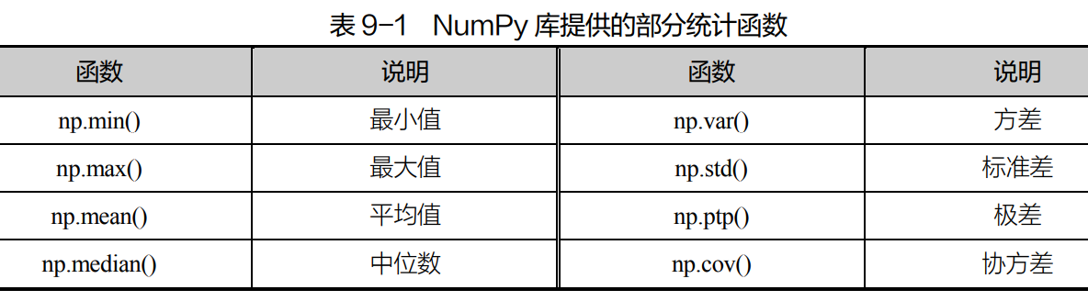
基本统计算法
pandas提供的数据结构可以直接使用numpy提供的统计函数。

Slide 40
基本统计算法
>>> iris = pd.read_csv('iris.csv', index_col=0)
>>> np.mean(iris['Petal.Length'])
3.7580000000000005
>>> np.mean(iris, axis=0)
Sepal.Length 5.843333
Sepal.Width 3.057333
Petal.Length 3.758000
Petal.Width 1.199333
dtype: float64

Slide 41
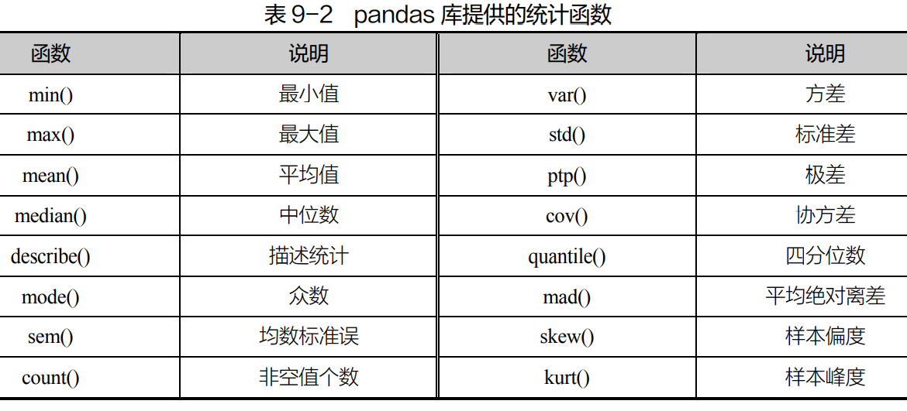
基本统计算法
pandas自身提供了更为丰富的统计函数，使得数据统计与分析更为方便快捷。

Slide 42
基本统计算法
>>> iris.mean()
Sepal.Length 5.843333
Sepal.Width 3.057333
Petal.Length 3.758000
Petal.Width 1.199333
dtype: float64

Slide 43
基本统计算法
>>> iris.describe()
Sepal.Length Sepal.Width Petal.Length Petal.Width
count 150.000000 150.000000 150.000000 150.000000
mean 5.843333 3.057333 3.758000 1.199333
std 0.828066 0.435866 1.765298 0.762238
min 4.300000 2.000000 1.000000 0.100000
25% 5.100000 2.800000 1.600000 0.300000
50% 5.800000 3.000000 4.350000 1.300000
75% 6.400000 3.300000 5.100000 1.800000
max 7.900000 4.400000 6.900000 2.500000

Slide 44
数据统计与分析
Part 01
基本统计
Part 02
分组统计
Part 03
排序与筛选

Slide 45
分组统计算法
pandas 库提供了一个高效灵活的分组函数 groupby()，用于对各组进行统计计算。
DataFrame.groupby(by=None, axis=0, level=None, as_index=True, sort=True, group_keys=True, squeeze=NoDefault.no_default, observed=False, dropna=True)

Slide 46
groupby
by：字符、列表、字典或函数，用于确定分组的依据。如果是字符串或字符串列表，则以给定列名的列为分组依据；如果是字典，则以字典的值为分组依据；如果是函数，则对每个数据进行计算并分组
axis：数据拆分方向。0 表示按行拆分，1 表示按列拆分
level：表示标签所在的级别
as_index：布尔型，表示聚合后返回的组标签是否作为索引对象
sort：布尔型，表示是否对分组标签继续排序
group_keys：布尔型，表示是否显示分组标签的名称
squeeze：布尔型，表示是否对运算后的结果进行降维

Slide 47
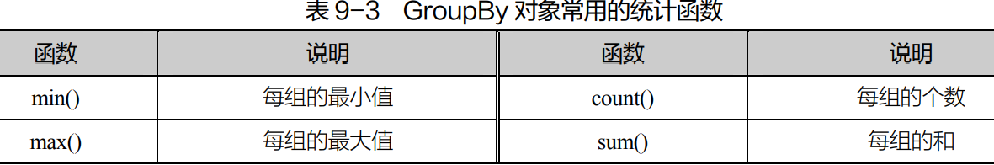
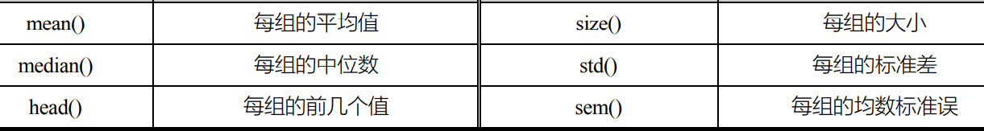
groupby常用统计函数

Slide 48
分组统计算法
【例 9-7】 按照鸢尾花的品种（Species）进行分组，并求平均值。
>>> iris.groupby("Species").mean()
Sepal.Length Sepal.Width Petal.Length Petal.Width
Species
setosa 5.006 3.428 1.462 0.246
versicolor 5.936 2.770 4.260 1.326
virginica 6.588 2.974 5.552 2.026

Slide 49
分组统计算法
DataFrame提供agg()函数可得到多个统计数据。
>>> iris[["Sepal.Length", "Sepal.Width"]].agg([np.sum, 'mean', 'median'])
Sepal.Length Sepal.Width
sum 876.500000 458.600000
mean 5.843333 3.057333
median 5.800000 3.000000

Slide 50
分组统计算法
DataFrame提供agg()函数可得到多个统计数据。
>>> gb=iris.groupby("Species")
>>> gb.agg([np.sum, 'mean',])
Sepal.Length Sepal.Width ... Petal.Length Petal.Width
sum mean sum ... mean sum mean
Species ...
setosa 250.3 5.006 171.4 ... 1.462 12.3 0.246
versicolor 296.8 5.936 138.5 ... 4.260 66.3 1.326
virginica 329.4 6.588 148.7 ... 5.552 101.3 2.026

Slide 51
数据统计与分析
Part 01
基本统计
Part 02
分组统计
Part 03
排序与筛选

Slide 52
排序算法
pandas的Series和DataFrame都提供了排序函数：sort_values()和 sort_index()。

Slide 53
pandas的排序函数
pandas的Series和DataFrame都提供了排序函数：sort_values()和 sort_index()。
Series的排序函数——sort_values
Series.sort_values(axis=0, ascending=True, inplace=False, kind='quicksort', na_position='last', ignore_index=False, key=None)

Slide 54
Series的排序函数——sort_values
 axis：只能取 0 或'index'。取'index'主要是为了和 DataFrame 的 sort()函数兼容。
 ascending：布尔型。True 表示升序，False 表示降序。
 inplace：布尔型，是否改变排序对象，默认为 False。
 kind：使用的排序算法，有'quicksort'、'mergesort'、'heapsort'、'stable'，默认为快速排序法（quicksort）。
 na_position：NaN 值所在位置（first/last），默认为最后（last）。
 key：函数对象，表示自定义的排序规则，默认为 None。。

Slide 55
Series的排序函数——sort_values
>>> s = pd.Series([np.nan, 1, 3, 10, 5])
>>> s.sort_values()
1 1.0
2 3.0
4 5.0
3 10.0
0 NaN
dtype: float64

Slide 56
Series的排序函数——sort_index
Series.sort_index(axis=0,level=None,ascending=True,inplace=False,kind='quicksort', na_position='last', sort_remaining=True, ignore_index=False, key=None)
 level：整型，表示要排序的序号的层级，默认为 None，表示对特定层级的序号进行排序。
 sort_remaining：布尔型，为 True 表示在多级序号排序时，先对指定层级的序号排序，再对其他层级的序号排序。

Slide 57
Series的排序函数——sort_index
>>> s = pd.Series([1, 2, 3, 4], index=['A', 'b', 'C', 'd'])
>>> s.sort_index()
A 1
C 3
b 2
d 4
dtype: int64

Slide 58
pandas的筛选
pandas 库提供了几种函数来筛选数据。
① head()：查看 DataFrame/Series 的前 n 条数据。
② tail()：查看 DataFrame/Series 的最后 n 条数据。
③ sample()：随机查看 DataFrame/Series 的 n 条数据。
④ at()：获取指定位置的元素

Slide 59
pandas的筛选
>>> iris.tail()
Sepal.Length Sepal.Width Petal.Length Petal.Width Species
146 6.7 3.0 5.2 2.3 virginica
147 6.3 2.5 5.0 1.9 virginica
148 6.5 3.0 5.2 2.0 virginica
149 6.2 3.4 5.4 2.3 virginica
150 5.9 3.0 5.1 1.8 virginica

Slide 60
pandas的筛选
>>> iris[5:10] # 第 5 行~第 9 行数据
>>> iris['Sepal.Length'] # 得到Sepal.Length 列数据
>>> iris.loc[[1,2,5]] # 获取序号为 1、2、5 的三行数据

Slide 61
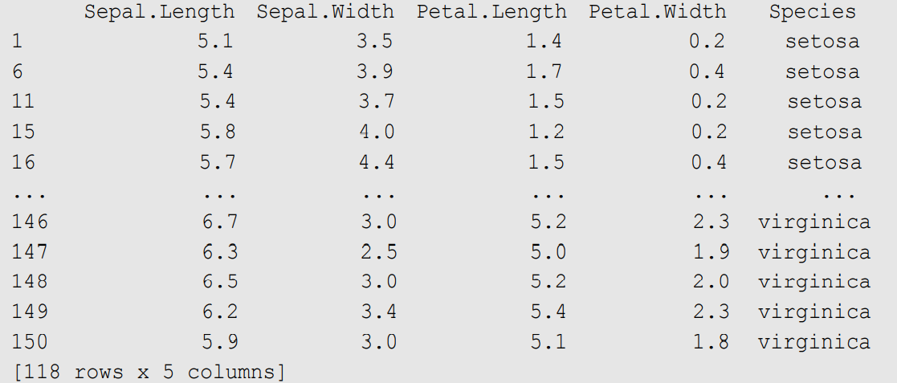
pandas的筛选
>>> iris[iris['Sepal.Length']>5]

Slide 62
作业
1. 读取鸢尾花数据集的 CSV 文件，增加一列数据，列名为 SepalRatio，其值为df['Sepal.Width']/df['Sepal.Length']。将数据按 SepalRatio 的降序进行排序，并将排好序的数据
以 Excel 文件形式进行保存。
2. 对鸢尾花数据集按鸢尾花的种类进行分组，分别统计其中位数、标准差和方差。
Notes:
在命令行解释器中输入exit()或者组合键Ctrl-Z(Windows系统），Ctrl-D(UNIX系统)

Slide 63



章节总结：
pandas的数据读写
01
DataFrame的操作
02
DataFrame的统计分析
03

Slide 64
THE END
THANK
YOU

